Slide 1
Модуль Б. Организация торгово-технологических процессов в розничном торговом предприятии и анализ основных экономических показателей его деятельности
Ауль Лев №1

Slide 2

пояснительная записка
Характеристика магазина «Лемана Про»
ООО «ЛЕ МОНДЛИД»
Строительный магазин «Лемана ПРО» располагается по адресу г. Омск, ул. 21-ая Амурская, 21/2.
Магазин «Лемана ПРО» предлагает своим клиентам большой выбор качественных товаров, доступные цены и высокий уровень обслуживания.
Магазин осуществляет свою деятельность в соответствии с Национальными стандартами РФ:
1. ГОСТ Р 51304-2022 «Услуги торговли. Общие требования»;
2. ГОСТ Р 51773-2009 «Услуги торговли. Классификация предприятий торговли»;
3. ГОСТ Р 51303-2023 «Торговля. Термины и определения» и др.

Slide 3

Согласно ГОСТ Р 51773-2009. Услуги торговли. Классификация предприятий торговли
- по формам собственности: частная ООО
- предприятие оптовой торговли
- по специализации торговой деятельности: универсальный
- по способу организации торговой деятельности: Сетевые (торговая сеть)
- по виду торгового объекта: Стационарные
по формам торгового обслуживания покупателей:
с полным самообслуживанием;
-с обслуживанием по предварительным заказам;
-с обслуживанием по образцам;
-торговля через сайт
- по условиям реализации товаров: магазин
- по типам предприятий торговли: гипермаркет

Slide 4
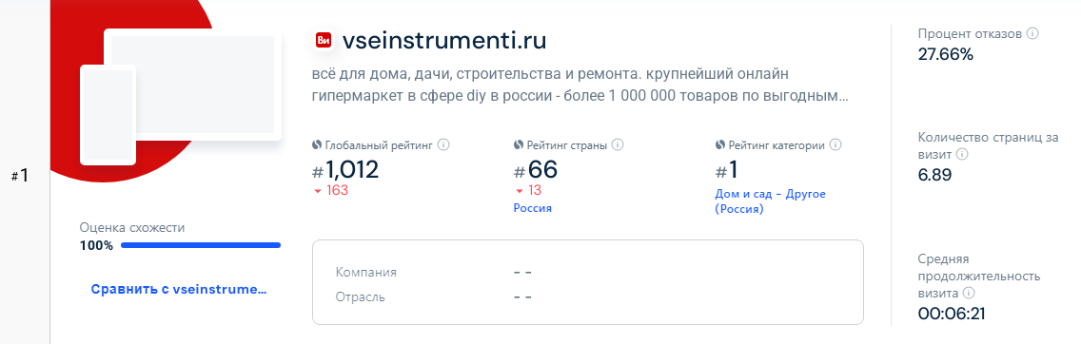
Конкуренты магазина «Лемана ПРО»
ООО «ЛЕ МОНЛИД»
https://www.similarweb.com/ru/website/lemanapro.ru/competitors/
Основным конкурентом предприятия в г.Омск является торговое предприятие
ООО «ВсеИнструменты.ру»

Slide 5
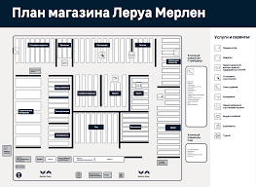
Анализ размещения отделов и секций в торговом зале, выкладки товара
-В гипермаркете "Лемана ПРО" на входе в отделы находятся PAC (фр. Le plan d`action commercial) — коммерческие зоны планирования ассортимента. Они созданы согласно принципам зонирования магазина и позволяют покупателям видеть самые популярные и стратегически важные товары каждого отдела "Лемана ПРО", а также знакомят их с новым ассортиментом. Продажи этой продукции вносят значительный вклад в общий объем оборота товаров "Лемана ПРО".
-Выкладка визуально привлекательна и функциональной. Самые ходовые позиции располагаються в «золотой зоне» — на уровне глаз.
-В торговом зале достаточно POS матерьялов таких как Промо стенды, Стопперы, Реклама на тележке, Подвесной баннер, Диспенсер и другие

Slide 6
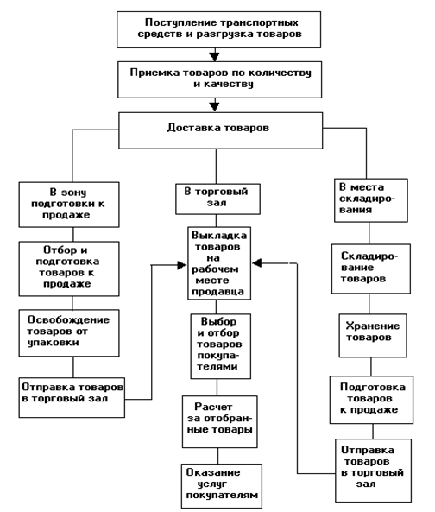
Схема торгово-технологического процесса магазина Лемана ПРО
ООО «ЛЕ МОНЛИД»
Поступление транспортных средств и разгрузки товаров
Приемка товаров по количеству и качеству
Доставка товаров
В зону подготовки к продаже
В торговой зал
В места складирования
Отбор и подготовка товаров к продаже
Выкладка товар на рабочем месте продавца
Складирование товаров
Освобождение товаров от упаковки
Выбор и отбор товаров покупателя
Хранение товаров
Отправка товаров в торговый зал
Расчет за отобранные товары
Подготовка товаров к продаже
Оказание услуг покупателям
Отправка в торговый зал

Slide 7
Рекомендации по совершенствованию выкладки
Для усиления этих моментов важно:.
Параметр | Эффективные решения | Ошибки
Уровень размещения | Глаза — зона премиума, руки — зона импульсивных решений | Низкие полки для новинок или незнакомых брендов
Цвет упаковки | Соответствие категории (синий — чистота, зелёный — эко и натуральность) | Слишком кричащая палитра без учёта потребительских ассоциаций
Форма упаковки | Удобство удержания, узнаваемый силуэт | Сложная форма, нарушающая логику выкладки

Slide 8
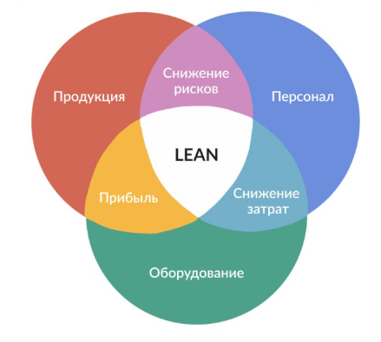
В рамках реализации концепции бережливого производства определены возможные виды потерь магазина Лемана ПРО
ООО «ЛЕ МОНЛИД»
Возможные виды потерь | Мероприятия по устранению | Эффект от внедрения концепции бережливого производства
Дефекты | Соблюдать стандарты приемки, систематически Проводить инструктажи | Снижение потерь от брака
Лишние запасы | Периодически проводить ABC|XYZ анализ | Снижение запасов на 10-15% и освобождение нового места на складах
Ожидание | Электронная очередт консультантов | Рост удовлетворённости клиентов
Бой | Улучшить контроль за хранением | Уменьшение потерь товаров

Slide 9
Инструкция действий менеджера по продажам при выкладке товаров для предотвращения возникновения максимальных потерь в РТП
Следовать планограмме при Выкладке товаров
Следить чтоб Выкладка в отделе оформлена в соответствии со стандартами, товар стоял лицевой стороной к покупателю
Следить чтоб Ценники имели формат, предназначенный для отдела, ценники в норме
Следить чтоб плато имело ровные ряды с одинаковым уровнем торгового оборудования
Следить чтоб на территории отдела было чисто, мусор отсутствовал
Следить чтоб Место размещения отдела было оформлено в соответствии со стандартами (баннеры, навигация и тд)

